Slide 1

스마트 문화 앱 사용자 조사분석 - 개인 모바일 프로필
2021-07-19
박민희

Slide 2
사용자 조사하기
사용자 분석하기
UX/UI 전략 도출하기

Slide 3
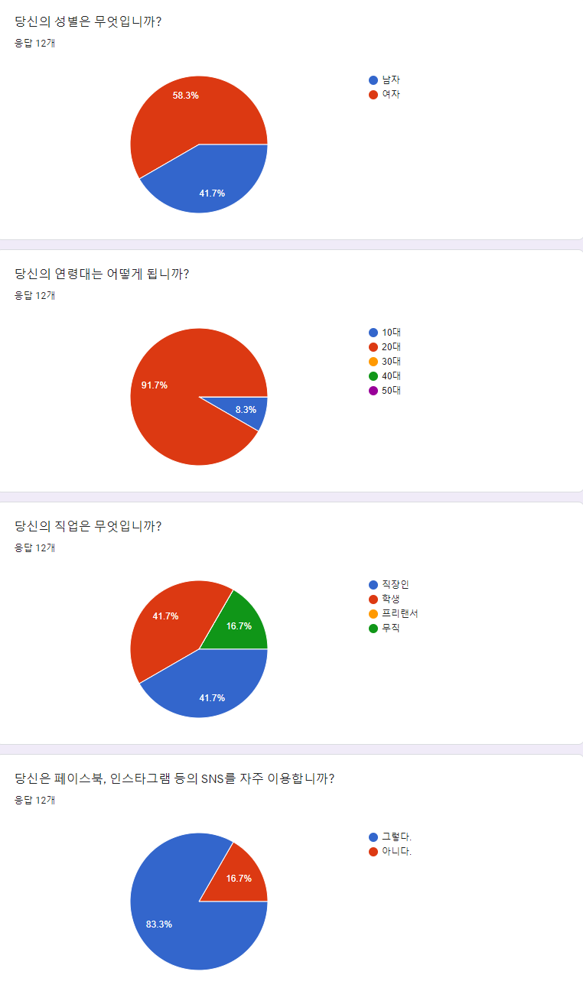
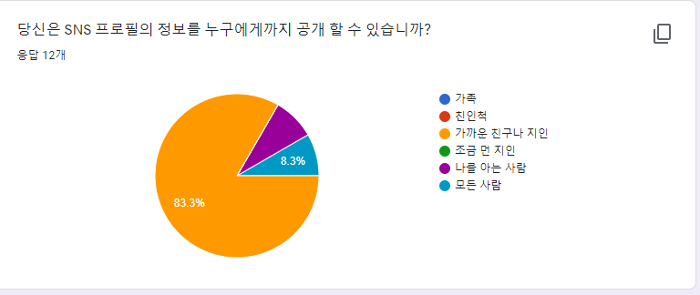
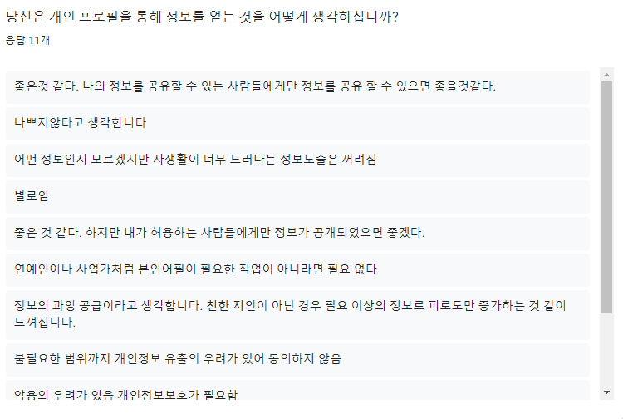
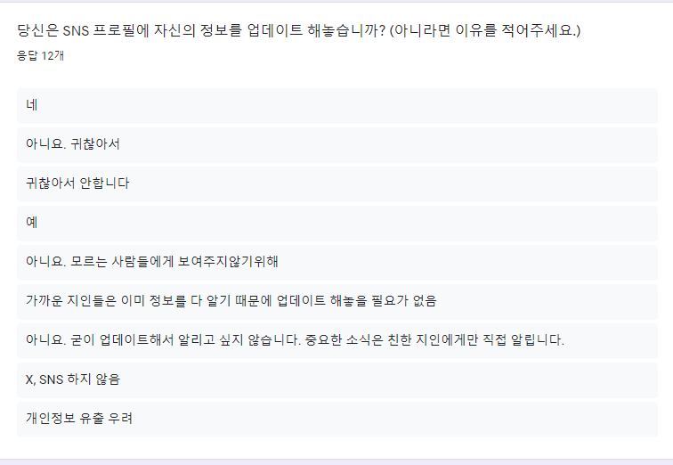
사용자 조사하기 -설문조사

Slide 4
사용자 조사하기 -키워드

Slide 5
사용자 조사하기 –내용 요약 및 정리
설문내용
개인 프로필을 통해 정보를 공유하고자 설문조사를 진행했으나
개인정보의 유출이 우려되고 정보의 과잉공급이라고 생각하여
프로필을 통한 정보 공유는 힘들고 기존의 SNS 형태의 프로필을 유지해야 할 것 같음.
키워드
20대
SNS 자주 이용
가족, 친인척, 가까운 친구나 지인들에게 까지 정보 공유 가능
개인정보 유출 우려
정보의 과잉 공급

Slide 6
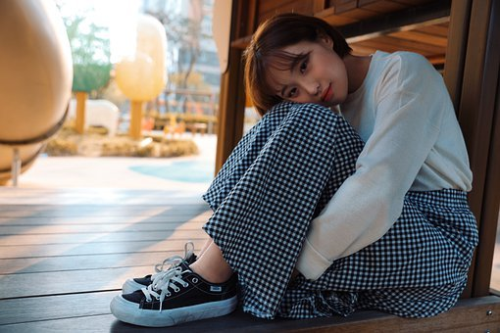
사용자 분석하기 –페르소나 모델
이름 : 김나리
나이 : 26살
직업 : 디자이너
거주지 : 인천 연수구
취미 : SNS에 기록하기
학생때부터 SNS에 일기처럼 하루를 기록하며 일상을
공유했고 가끔 예쁜 사진들을 찍어 공유하고 마음에 드는
사진이 생기면 프로필 사진으로 설정하는 것을 좋아한다.
또, 친구들이나 지인들의 SNS를 구경하며 소통하는 것을
즐겨하는 편이다.
요즘은 입사한지 얼마 되지않아 회사의 눈치를 보며
신입의 고충을 열심히 SNS에 기록하며 동기들과 SNS를 공유하며 친목을 다지고 있는 중이다.
하지만 회사의 상사분들이 SNS를 보지 않을까 불안하기도
하고 과거의 흑역사를 동기들이 볼까 창피하기도 하다.

Slide 7
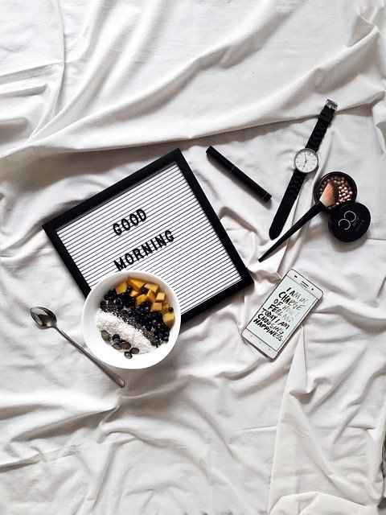


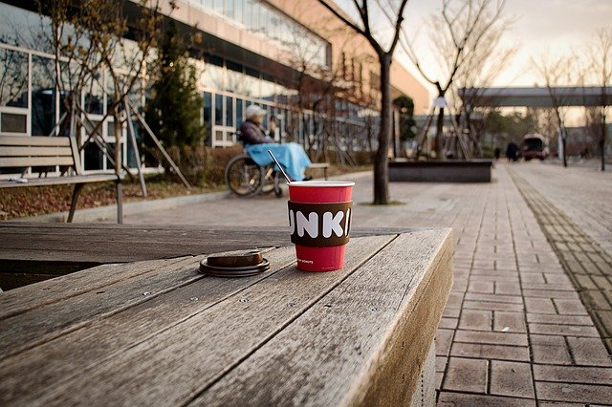
UX/UI 전략 도출하기 –무드보드
Image
Color
#D9D9D9
#D9B391
#B7A4BF
#D9436B
#9B8D82

Slide 8
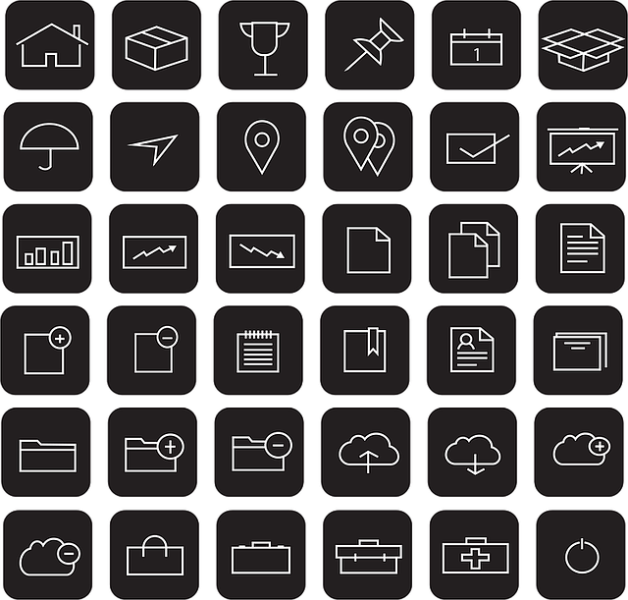
UX/UI 전략 도출하기 –무드보드
Fonts
Icons
나눔스퀘어라운드 Regular 12pt
나눔스퀘어라운드 Light 12pt
나눔스퀘어라운드 Bold 12pt
나눔스퀘어라운드 ExtraBold 12pt
-----------------------------------------------------------------------------------------------------------
나눔스퀘어라운드 Regular 14pt
나눔스퀘어라운드 Light 14pt
나눔스퀘어라운드 Bold 14pt
나눔스퀘어라운드 ExtraBold 14pt
-----------------------------------------------------------------------------------------------------------
나눔스퀘어라운드 Regular 16pt
나눔스퀘어라운드 Light 16pt
나눔스퀘어라운드 Bold 16pt
나눔스퀘어라운드 ExtraBold 16pt
-----------------------------------------------------------------------------------------------------------
나눔스퀘어라운드 Regular 18pt
나눔스퀘어라운드 Light 18pt
나눔스퀘어라운드 Bold 18pt
나눔스퀘어라운드 ExtraBold 18pt

